Slide 1
UNIVERSIDAD DE FUERZAS ARMADAS – ESPE
DEPARTAMENTO DE CIENCIAS DE LA ENERGÍA Y MECÁNICA
CARRERA DE INGENIERÍA MECATRÓNICA
TESIS PREVIO A LA OBTENCIÓN DEL TITULO DE INGENIERO EN MECATRÓNICA
Tema: Reingeniería para el diseño e implementación de un sistema electrónico con interface a PC para automatizar una máquina de escribir Braille.
Autores:
Nelson Santiago Andrade Velásquez
Efren Vinicio Cando Narváez

Slide 2

Resumen
Reingeniería tanto mecánica como eléctrica
Investigación en diferentes campos
Dificultad y despreocupación para comunicación vía escrita hacia personas con discapacidad visual
Altos costos de sistema de impresión braille
Presente proyecto incorpora utilización de plataforma Arduino

Slide 3
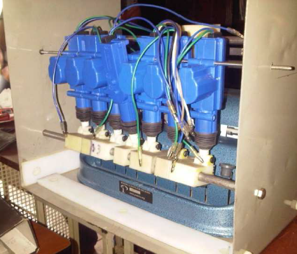
Antecedentes
Proyecto desarrollado: Diseño e implementación de un sistema electrónico con interface a pc para automatizar una máquina de escribir braille por Andrea y Diana Noboa Montenegro

Slide 4
Definición del problema
Capacitación previa para el uso de maquina manual de escritura Braille
Falencias mecánicas en el sistema automático previo:
  Portabilidad
  Flexión de ejes
  Mecanismo transmisión de potencia
  Falencias electrónicas:
  Comunicación
  Velocidad de transmisión

Slide 5
Justificación
En el Ecuador existen 42082 personas con discapacidad visual, censo 2013
Mejorar proceso enseñanza – aprendizaje
Costos elevados de sistemas de impresión braille
Propuesta vanguardista plataforma Arduino

Slide 6
Alcance
Componentes mecánicos
Componentes electrónicos
Componentes sistema de control
Software para implementación

Slide 7
Objetivos
    Objetivo General
Realizar la reingeniería integral de un sistema electrónico con interface a PC para automatizar una máquina de escribir Braille, rediseñando el sistema mecánico y la innovación a plataforma Arduino, para mejorar el rendimiento mediante un sistema mecatrónico.

Slide 8
    Objetivos Específicos
Aprender las normas y parámetros del alfabeto, lectura y escritura Braille, mediante investigación previa para tener un conocimiento en donde se base el estudio e implementación del proyecto.
Diseñar y dimensionar todos los componentes mecánicos que formarán parte del sistema automático de escritura Braille, a partir de las teorías de diseño mecánico, de tal forma que el sistema tenga una duración prolongada y fácil portabilidad.
Migrar el controlador existente a la plataforma Arduino en el sistema electrónico, vinculado a una interfaz para la incursión en nueva tecnología y hardware libre.

Slide 9

Discapacidades en el Ecuador
10% de población mundial y en América Latina sufre algún tipo de discapacidad
Estado paternalista, soluciones a corto plazo

Slide 10

Antecedentes históricos
Atención a personas con capacidades diferentes nació por iniciativa de padres y organizaciones privadas
En los años 70 con auge petrolero permitió la creación de varios servicios
10 años atrás incorporación de ley 180 de discapacidades y el CONADIS
Plan nacional de discapacidades

Slide 11

Situación actual
Federación Nacional de Ciegos del Ecuador
Finalidad de la FENCE: impulsar en los ciegos el progreso y desarrollo, acorde con las corrientes modernas de la tiflología y velar por el mejoramiento cultural, educativo, económico y social de sus instituciones y personas asociadas
Comisión de discapacidades

Slide 12
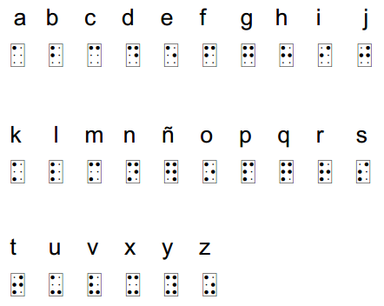

Sistema Braille
Sistema similar en el siglo XVI, letras sobre madera
1827 Louis Braille publica el código de lectoescritura para personas no videntes

Slide 13


Lectura Braille
Lectura unimanual
Lectura bimanual

Slide 14
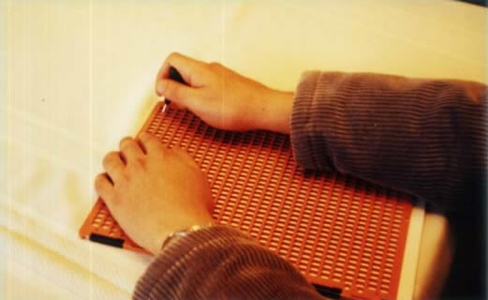
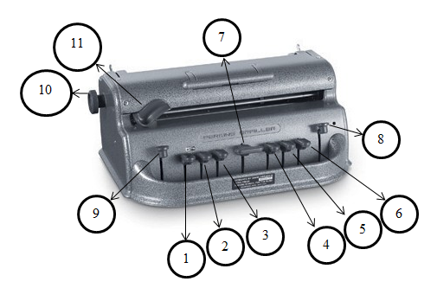
Escritura Braille
Escritura manual: punzón y regleta
Escritura máquina

Slide 15
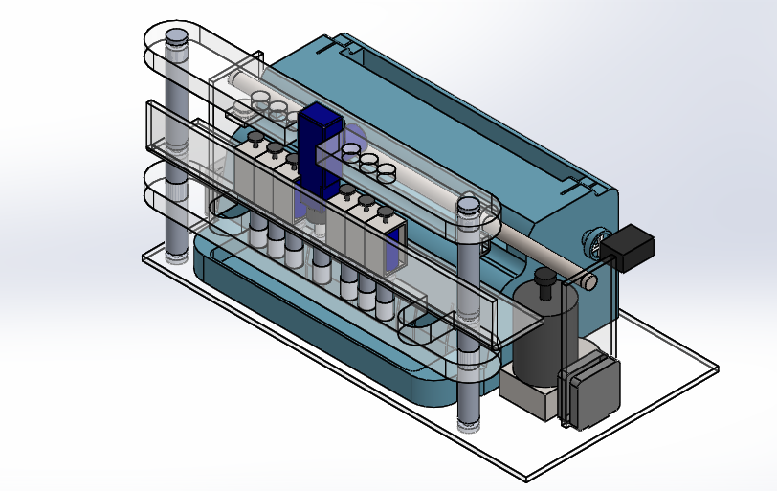
Diseño mecatrónico

Slide 16
Diseño de componentes mecánicos
Parámetros para aseguramiento de calidad
  Tamaño adecuado para uso en escritorio
  Calidad en elementos priorizando estética y robustez
  Sistema Portable
  Costos de fabricación asequibles
  Fácil reproducción
  Maquina de escribir original no puede ser modificada o abierta

Slide 17
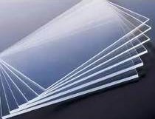
Sistema de portabilidad
Desarmable al 100 por ciento
Ligero y fácil transportación
Ventajas del acrílico
  Transparencia
  Versatilidad
  Durabilidad
  Seguridad
  Peso
  Limpieza
  Espesura y textura
  Ecologia

Slide 18
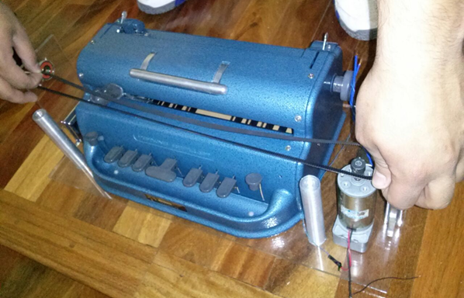
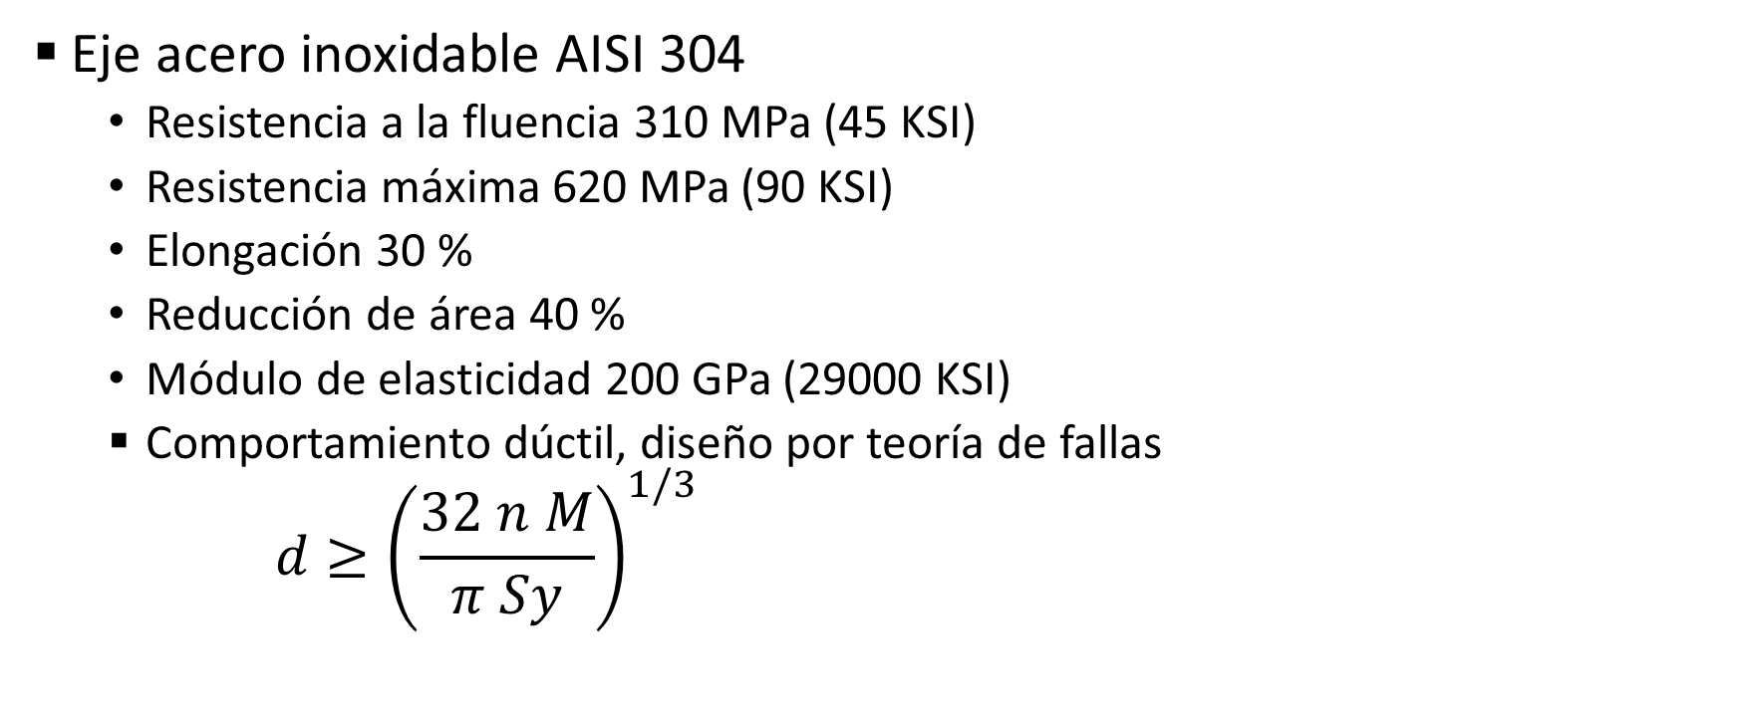
Sistema de retorno de carro
Eje acero inoxidable AISI 304
  Resistencia a la fluencia 310 MPa (45 KSI)
  Resistencia máxima 620 MPa (90 KSI)
  Elongación 30 %
  Reducción de área 40 %
  Módulo de elasticidad 200 GPa (29000 KSI)
  Comportamiento dúctil, diseño por teoría de fallas
$$d≥{\left(\frac{32 n M}{π Sy}\right)}^{1/3}$$

Slide 19
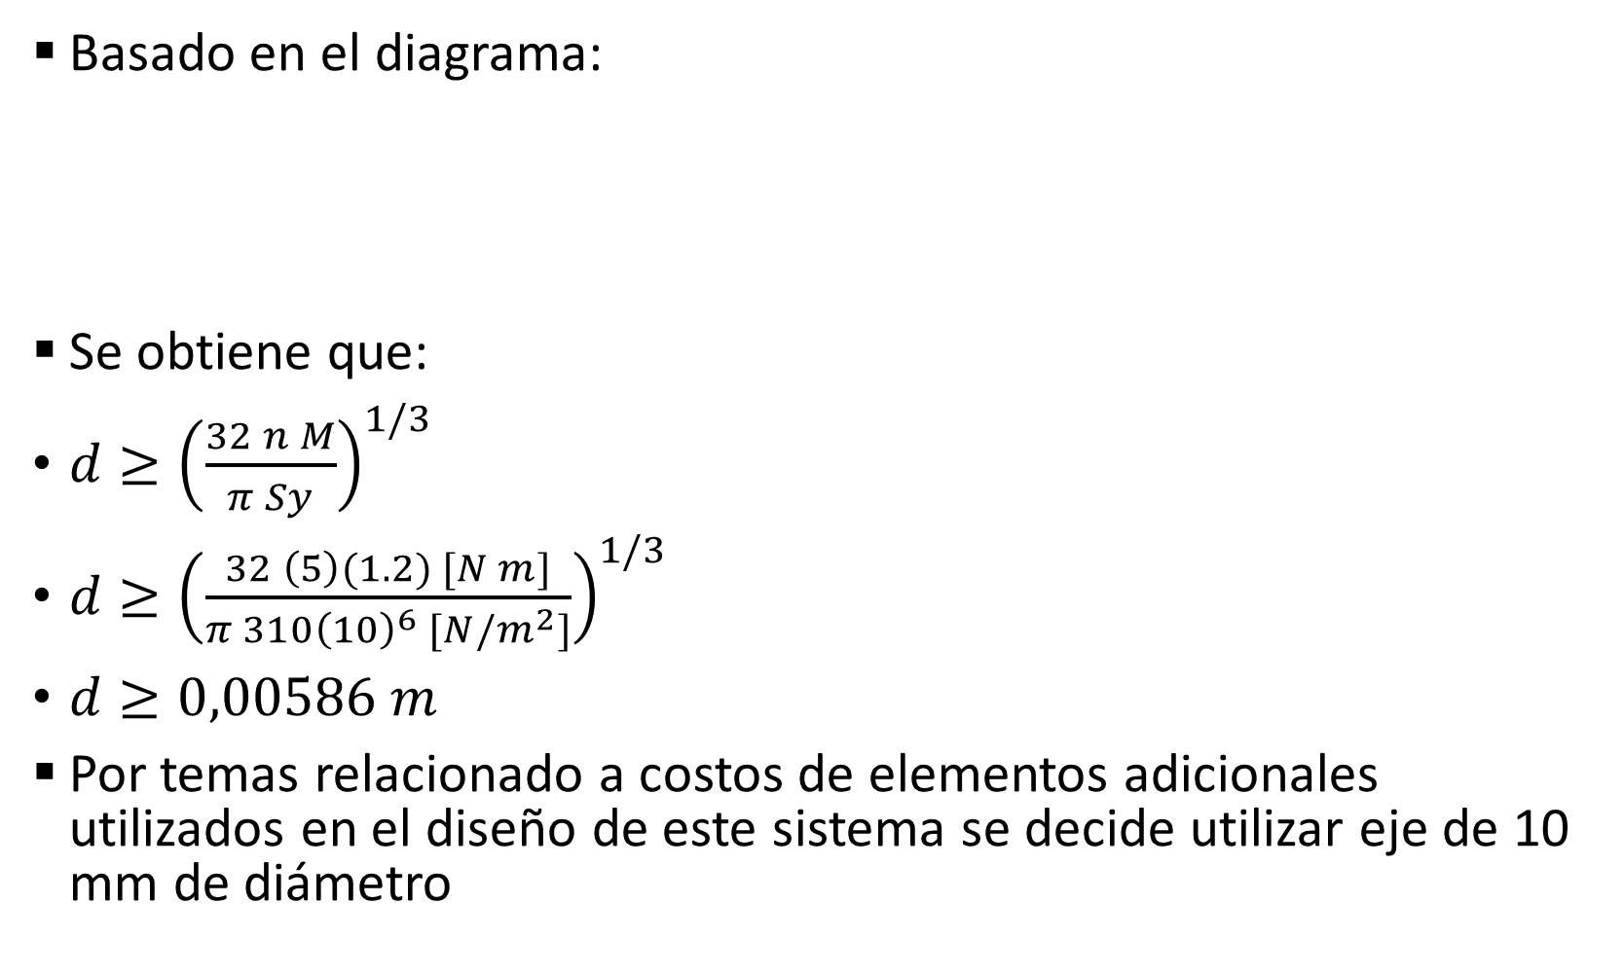
Basado en el diagrama:
Se obtiene que:
$d≥{\left(\frac{32 n M}{π Sy}\right)}^{1/3}$
$d≥{\left(\frac{32 \left(5\right)(1.2) [N m]}{π 310{\left(10\right)}^{6} [N/m^{2}]}\right)}^{1/3}$
$d≥0,00586 m$
Por temas relacionado a costos de elementos adicionales utilizados en el diseño de este sistema se decide utilizar eje de 10 mm de diámetro

Slide 20
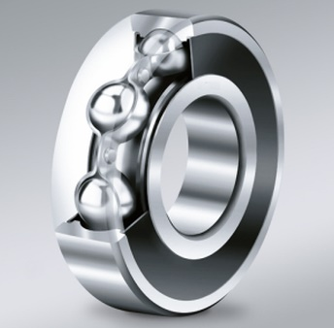
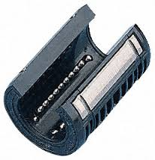
Selección de rodamientos
Rodamiento de bolas
Rodamiento lineal

Slide 21
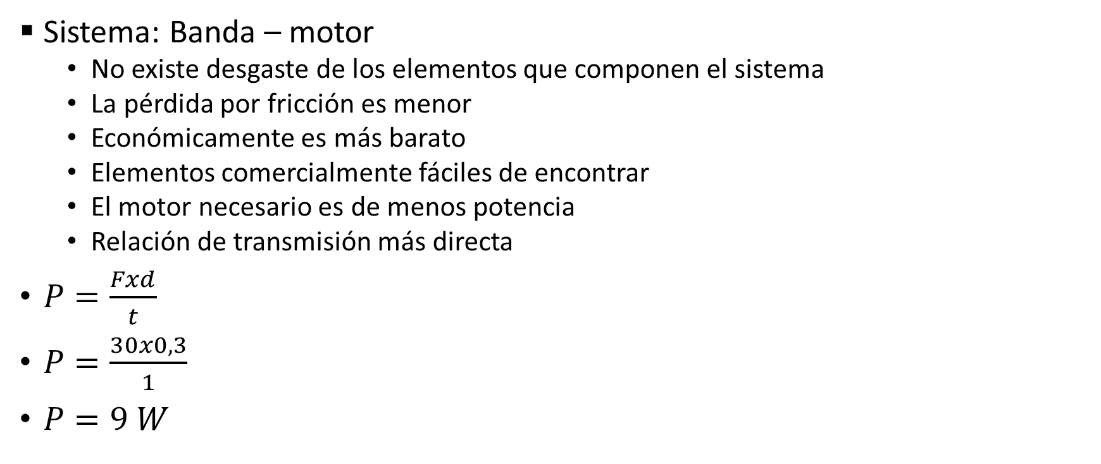
Sistema de transmisión de potencia
Sistema: Banda – motor
  No existe desgaste de los elementos que componen el sistema
  La pérdida por fricción es menor
  Económicamente es más barato
  Elementos comercialmente fáciles de encontrar
  El motor necesario es de menos potencia
  Relación de transmisión más directa
$P=\frac{Fxd}{t}$
$P=\frac{30x0,3}{1}$
$P=9 W$

Slide 22
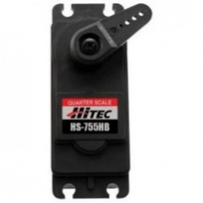
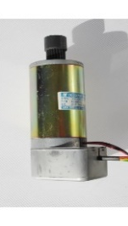
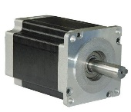
Criterio de selección | Tipo de motor
 | Servomotor HS-755 HB | Motor a pasos 110BYG250-99 | Motor DC Dse38be27-001
Aspecto físico
Voltaje de alimentación (V) | 5 VDC | 5 VDC | 12 VDC
Corriente nominal (mA) | 400 | 4500 | 200
Driver | No | Si | Si
Accionamiento | Eléctrico | Eléctrico | Eléctrico
Costo | 52 + imp. | 25 + imp. | 20 + imp.
Tamaño del actuador (mm) | 58.93 x 28.96 x 49.78 | 110x110x50 | 130x38
Pais de origen | China | China | China
Torque (kg.cm) | 11 | 25 | 32
Sujeción al sistema | Acople | Acople | Directo
Material carcaza | Plástico | Metal | Metal

Slide 23
Sistema de impresión
Selección de actuadores
  Criterio NEMA
  Actuadores lineales

Slide 24
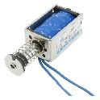

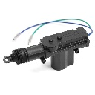
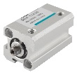
Criterio de funcionamiento | Tipo de actuador
 | Actuador lineal Open Frame tipo empuje | Motor lineal a pasos | Actuador lineal de puerta de vehículo | Pistón neumático SDA 12-25
Aspecto físico
Voltaje de alimentación (V) | 12 VDC | 5 VDC | 12 VDC | 110 VAC
Corriente nominal (mA) | 400 | 700 | 1000 | 1000
Carrera (mm) | 10 | 15 | 30 | 20
Accionamiento | Eléctrico | Eléctrico | Eléctrico | Neumático
Costo | 11,98 + imp. | 17,50 + imp. | 14,14 + imp. | 7,27 + imp.
Accesorios de apoyo | No | No | No | Compresor
Tamaño del actuador (mm) | 147,2 x 76,2 x 10,16 | 26 x 50 | 254 x 25,4 x 76,2 | 71,12 x 66,04 x 20,32
Pais de origen | China | Colombia | China | EE.UU
Fuerza (N) | 45 | 2,45 | 20 | 28
Peso (gramos) | 187 | 45 | 397 | 54
Material | Metal | Metal | Plástico y metal | Aluminio
Continúa

Slide 25
PESOS DE LOS CRITERIOS
 | Voltaje de alimentación (V) | Corriente nominal (mA) | Carrera (mm) | Accionamiento | Costo | Accesorios de apoyo | Tamaño del actuador (mm) | País de origen | Fuerza (N) | Peso (gramos) | Material | Σ+1 | Ponderación
Voltaje de alimentación (V) | - | 2,5 | 0 | 0 | 0 | 0 | 0 | 2,5 | 0 | 0 | 2,5 | 8,5 | 0,0297
Corriente nominal (mA) | 2,5 | - | 0 | 0 | 0 | 0 | 0 | 5 | 0 | 0 | 2,5 | 11 | 0,0385
Carrera (mm) | 5 | 5 | - | 0 | 2,5 | 0 | 2,5 | 5 | 2,5 | 2,5 | 5 | 31 | 0,1084
Accionamiento | 5 | 5 | 5 | - | 2,5 | 2,5 | 5 | 5 | 5 | 5 | 5 | 46 | 0,1608
Costo | 5 | 5 | 2,5 | 2,5 | - | 2,5 | 5 | 5 | 2,5 | 5 | 5 | 41 | 0,1434
Accesorios de apoyo | 5 | 5 | 5 | 2,5 | 2,5 | - | 2,5 | 2,5 | 0 | 2,5 | 2,5 | 31 | 0,1084
Tamaño del actuador (mm) | 5 | 5 | 2,5 | 0 | 0 | 2,5 | - | 5 | 0 | 2,5 | 2,5 | 26 | 0,0909
País de origen | 2,5 | 0 | 0 | 0 | 0 | 2,5 | 0 | - | 0 | 0 | 0 | 6 | 0,0210
Fuerza (N) | 5 | 5 | 2,5 | 0 | 2,5 | 5 | 5 | 5 | - | 5 | 5 | 41 | 0,1434
Peso (gramos) | 5 | 5 | 2,5 | 0 | 0 | 2,5 | 2,5 | 5 | 0 | - | 2,5 | 26 | 0,0909
Material | 2,5 | 2,5 | 0 | 0 | 0 | 2,5 | 2,5 | 5 | 0 | 2,5 | - | 18,5 | 0,0647
 |  |  |  |  |  |  |  |  |  | TOTAL |  | 286 | 1,0000

Slide 26
Voltaje de alimentación (V) |  | Actuador lineal Open Frame tipo empuje | Motor lineal a pasos | Actuador lineal de puerta de vehículo | Pistón neumático SDA 12-25 | Σ+1 | Ponderación
Actuador lineal Open Frame tipo empuje |  | - | 0 | 2,5 | 0 | 3,5 | 0,102941
Motor lineal a pasos |  | 5 | - | 5 | 5 | 16 | 0,470588
Actuador lineal de puerta de vehículo |  | 2,5 | 0 | - | 5 | 8,5 | 0,25
Pistón neumático SDA 12-25 |  | 5 | 0 | 0 | - | 6 | 0,176471
 |  |  |  |  | Total | 34 | 1

Slide 27
 |  | 1 | 2 | 3 | 4 | 5 | 6 | 7 | 8 | 9 | 10 | 11 | Σ | Prioridad
Actuador lineal Open Frame tipo empuje |  | 0,00306 | 0,01810 | 0,05101 | 0,05204 | 0,06746 | 0,03507 | 0,02941 | 0,00216 | 0,06746 | 0,01604 | 0,02568 | 0,367 | 1
Actuador lineal de puerta de vehículo |  | 0,01399 | 0,01244 | 0,01913 | 0,05204 | 0,01476 | 0,03507 | 0,01604 | 0,00987 | 0,00422 | 0,03610 | 0,01617 | 0,230 | 2
Motor lineal a pasos |  | 0,00743 | 0,00396 | 0,01913 | 0,05204 | 0,04638 | 0,03507 | 0,00267 | 0,00216 | 0,02530 | 0,00267 | 0,01142 | 0,208 | 3
Pistón neumático SDA 12-25 |  | 0,00524 | 0,00396 | 0,01913 | 0,00473 | 0,01476 | 0,00319 | 0,04278 | 0,00679 | 0,04638 | 0,03610 | 0,01142 | 0,194 | 4
 |  |  |  |  |  |  |  |  |  |  |  | Total | 1,000

Slide 28
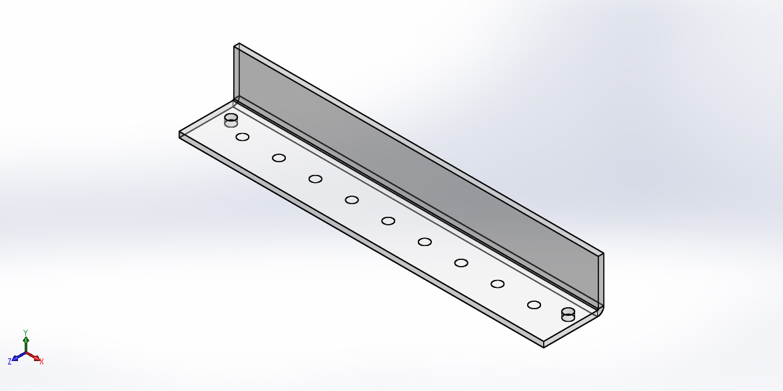
Posicionamiento de actuadores
Pieza acrílico
Diseño basado por software CAD

Slide 29
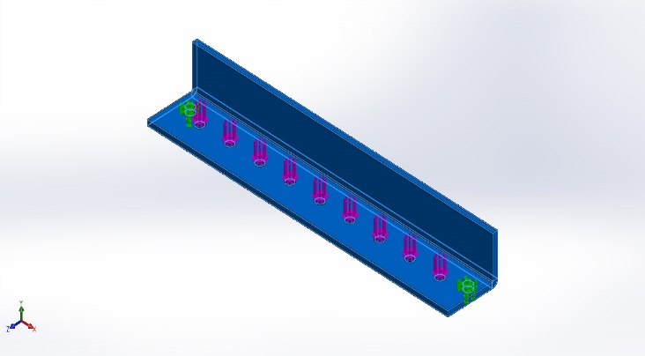
Referencia de modelo | Propiedades
Nombre: | Acrílico (Impacto medio-alto)
Tipo de modelo: | Isotrópico elástico lineal
Límite elástico: | 4.5e+007 N/m^2
Límite de tracción: | 7.3e+007 N/m^2
Módulo elástico: | 3e+009 N/m^2
Coeficiente de Poisson: | 0.35
Densidad: | 1200 kg/m^3
Módulo cortante: | 8.9e+008 N/m^2
Coeficiente de dilatación térmica: | 5.2e-005 /Kelvin

Slide 30
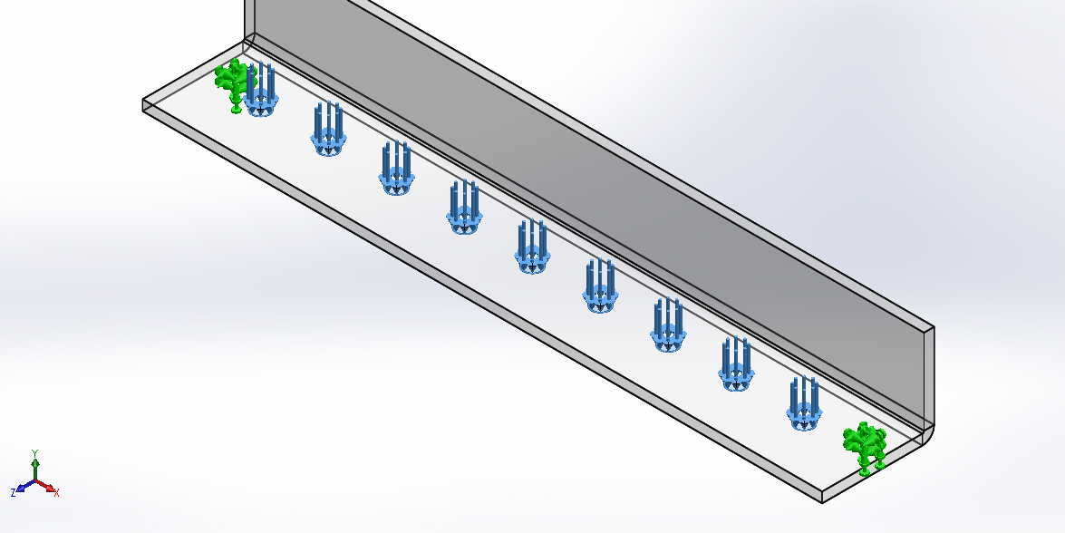

Slide 31
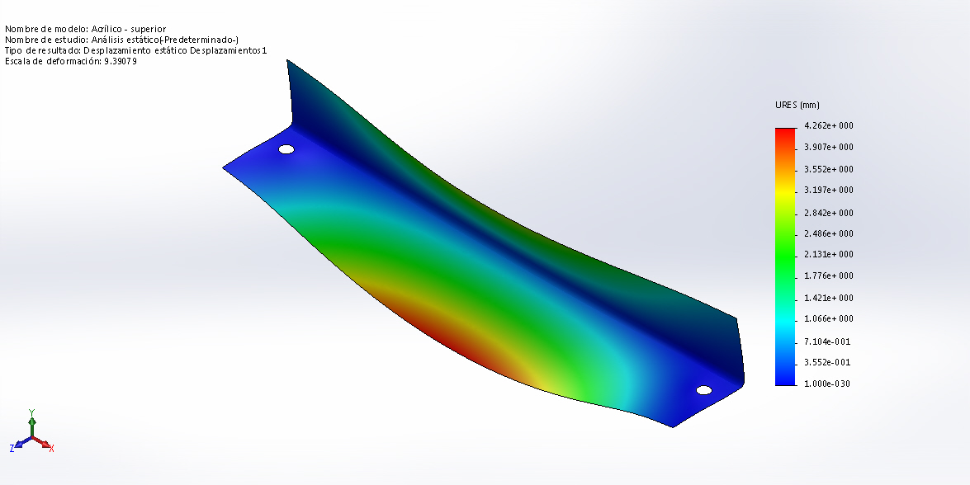

Slide 32
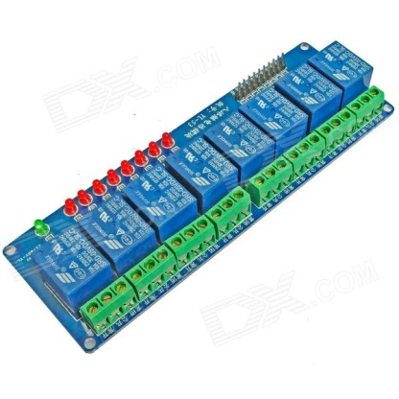
Selección de circuito de accionamiento
Ventajas de shield de relés frente al uso de un circuito basado en tip de potencia
  Fácil de conseguir en el mercado.
  No requiere diseño especial.
  Perfecto acople con Arduino.
  No se recalienta.
  Permite la reproducción del sistema por cualquier persona.

Slide 33
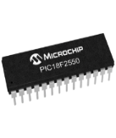
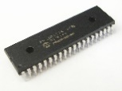
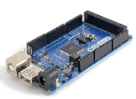
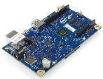
Selección controlador
Criterio de funcionamiento | Tipo de actuador
 | Microchip pic 16F877A | ARDUINO MEGA ADK | Microchip pic 18f2550 | Intel® Galileo Gen 2
Representación
Voltaje de operación | 5 VDC | 5 VDC | 5 VDC | 5 VDC
Entradas y salidas digitales | 31 | 54 | 19 | 26
Entradas analogicas | 7 | 16 | 12 | 6
Corriente de entradas y salidas DC (mA) | 31 | 40 | 30 | 100
Memoria flash | 8 KB | 256 KB | 32 KB | 8 MB
SRAM | 368 Bytes | 8 KB | 2 KB | 512 KB
EEPROM | 256 Bytes | 4 KB | 256 Bytes | 8 KB
Velocidad del Reloj | 20 MHz | 16 MHz | 48 MHz | 400 MHz
Costo | 7 +imp | 40 +imp | 10 + imp | 75 +imp
Dimensiones | 52 * 13,84 * 7,11 mm | 71 * 53 * 11,3 mm | 34,1 * 7,23 * 5,1 mm | 123,8 * 72 * 5 mm
Conexión USB | NO | SI | NO | SI

Slide 34
 | Voltaje de operación | Entradas y salidas digitales | Entradas analogicas | Corriente de entradas y salidas DC (mA) | Memoria flash | SRAM | EEPROM | Velocidad del Reloj | Costo | Dimensiones | Conexión USB | Σ+1 | Ponderación
Voltaje de operación | - | 2,5 | 0 | 0 | 0 | 0 | 0 | 2,5 | 0 | 0 | 2,5 | 8,5 | 0,0297
Entradas y salidas digitales | 2,5 | - | 5 | 5 | 2,5 | 2,5 | 2,5 | 5 | 5 | 2,5 | 2,5 | 36 | 0,1259
Entradas analogicas | 5 | 0 | - | 2,5 | 0 | 0 | 0 | 5 | 5 | 5 | 5 | 28,5 | 0,0997
Corriente de entradas y salidas DC (mA) | 5 | 0 | 2,5 | - | 0 | 0 | 0 | 5 | 5 | 5 | 5 | 28,5 | 0,0997
Memoria flash | 5 | 2,5 | 5 | 5 | - | 2,5 | 2,5 | 5 | 5 | 5 | 5 | 43,5 | 0,1521
SRAM | 5 | 2,5 | 5 | 5 | 2,5 | - | 2,5 | 2,5 | 5 | 2,5 | 2,5 | 36 | 0,1259
EEPROM | 5 | 2,5 | 5 | 5 | 2,5 | 2,5 | - | 5 | 5 | 5 | 5 | 43,5 | 0,1521
Velocidad del Reloj | 2,5 | 0 | 0 | 0 | 0 | 2,5 | 0 | - | 0 | 0 | 0 | 6 | 0,0210
Costo | 5 | 0 | 0 | 0 | 0 | 0 | 0 | 5 | - | 5 | 5 | 21 | 0,0734
Dimensiones | 5 | 2,5 | 0 | 0 | 0 | 2,5 | 0 | 5 | 0 | - | 2,5 | 18,5 | 0,0647
Conexión USB | 2,5 | 2,5 | 0 | 0 | 0 | 2,5 | 0 | 5 | 0 | 2,5 | - | 16 | 0,0559
 |  |  |  |  |  |  |  |  |  | TOTAL |  | 286 | 1,0000

Slide 35
Voltaje de operación |  | Microchip pic 16F877A | ARDUINO MEGA ADK | Microchip pic 18f2550 | Intel® Galileo Gen 2 | Σ+1 | Ponderación
Microchip pic 16F877A |  | - | 2,5 | 2,5 | 2,5 | 8,5 | 0,25
ARDUINO MEGA ADK |  | 2,5 | - | 2,5 | 2,5 | 8,5 | 0,25
Microchip pic 18f2550 |  | 2,5 | 2,5 | - | 2,5 | 8,5 | 0,25
Intel® Galileo Gen 2 |  | 2,5 | 2,5 | 2,5 | - | 8,5 | 0,25
 |  |  |  |  | Total | 34 | 1

Slide 36
 |  | 1 | 2 | 3 | 4 | 5 | 6 | 7 | 8 | 9 | 10 | 11 | Σ | Prioridad
Microchip pic 16F877A |  | 0,00743 | 0,03147 | 0,01759 | 0,01026 | 0,00447 | 0,00370 | 0,01566 | 0,00216 | 0,03455 | 0,02568 | 0,00165 | 0,155 | 4
ARDUINO MEGA ADK |  | 0,00743 | 0,05923 | 0,04689 | 0,03224 | 0,04921 | 0,04072 | 0,06039 | 0,00216 | 0,01296 | 0,01142 | 0,02221 | 0,345 | 1
Microchip pic 18f2550 |  | 0,00743 | 0,00370 | 0,03224 | 0,01026 | 0,02684 | 0,02221 | 0,01566 | 0,00679 | 0,02376 | 0,02568 | 0,00987 | 0,184 | 3
Intel® Galileo Gen 2 |  | 0,00743 | 0,03147 | 0,00293 | 0,04689 | 0,07158 | 0,05923 | 0,06039 | 0,00987 | 0,00216 | 0,00190 | 0,02221 | 0,316 | 2
 |  |  |  |  |  |  |  |  |  |  |  | Total | 1,000

Slide 37
Adecuación software necesario
Programación: IDE propio de Arduino
  Multiplataforma
  Open source
  Librería
  La interfaz humano-máquina para el presente proyecto se realizó mediante la adaptación de un extracto de una tesis del Departamento de Eléctrica y Electrónica de la Universidad de las Fuerzas Armadas - ESPE, fomentando de esta manera el fortalecimiento de lazos entre carreras para la ejecución de sistemas más completos.

Slide 38
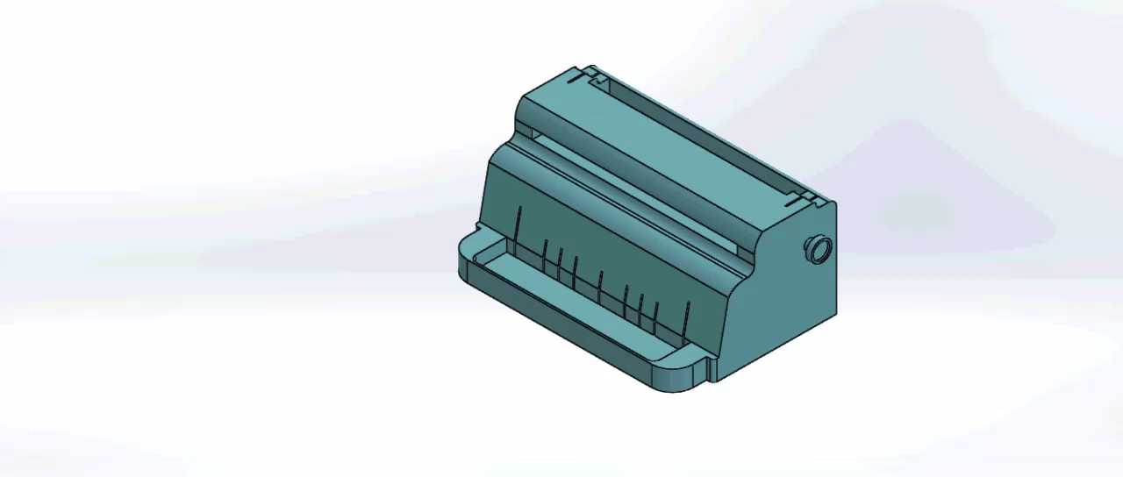
Implementación

Slide 39
Pruebas y resultados
Pruebas de Caja Negra
Pruebas de integración
Pruebas de conjunto
Pruebas de usabilidad

Slide 40

Pruebas de caja negra
El protocolo de pruebas de caja negra no conoce la estructura interna del sistema en sí, solamente se enfoca a las entradas contraladas y las salidas esperadas.
Para las pruebas de caja negra se enviaron diez comandos desde el controlador Arduino Mega ADK hacia el shield de relés, donde cada relé debía activarse para posteriormente dar paso a la activación de cada actuador.

Slide 41
Resultados
Comando | Relés activados | Conformidad
a | 3,7 | Si
b | 3,2,7 | Si
1 | 3,7 | No
c | 3,4 | Si
2 | 3,2,7 | No
f | 3,2,4,7 | Si
e | 3,5 | Si
g | 3,2,4,5 | Si
h | 3,2,5 | Si
3 | 3,4 | No

Slide 42
Pruebas de integración
Este tipo de pruebas buscan probar la combinación de distintas partes del sistema para determinar si funcionan correctamente en conjunto, para esto se realizó la prueba entre estos elementos:
  Shield de relés y actuadores
  Controlador Arduino Mega Adk e integrado L298N
  Fuente de poder y actuadores

Slide 43
Resultados
Shield de relés y actuadores
Relé | Actuador | Conformidad
1 | 1 | Si
2 | 2 | Si
3 | 3 | No
4 | 4 | No
5 | 5 | Si
6 | 6 | Si
7 | 7 | Si

Slide 44
Resultado
Controlador Arduino Mega Adk e integrado L298N
Pin de señal | Sentido de giro | Salida | Conformidad
1 | Horario | 1 | Si
2 | Anti horario | 1 | Si
3 | Horario | 2 | Si
4 | Anti horario | 2 | Si

Slide 45
Resultados
Pruebas de integración de fuente de poder y Arduino
Actuador | Accionamiento | Calentamiento | Conformidad
1 | Si | No | Si
2 | Si | No | Si
3 | Si | No | Si
4 | No | Si | No
5 | Si | Si | Si
6 | Si | No | Si
7 | Si | No | Si

Slide 46
Resultados
Fuente de poder y actuadores
Numero de Actuadores | Consumo de corriente (A) | Accionamiento | Funcionamiento de fuente | Conformidad
1 | 2,9 | Si | Si | Si
2 | 5,6 | Si | No | Si
3 | 8,9 | Si | No | Si
4 | 11,5 | Si | Si | Si
5 | 14,2 | Si | Si | Si
6 | 17,5 | Si | No | Si
7 | - | No | No | Si

Slide 47
Pruebas de conjunto
Este tipo de sistemas buscan analizar el sistema como un todo a través de una entrada y salida controlada
Este tipo de prueba se realiza con el sistema armado en su totalidad, lo que permite observar el correcto funcionamiento en conjunto de cada subsistema. Se envió una señal controlada desde la PC a través del controlador Arduino Mega ADK, pasando al shield de relés que permitió el accionamiento de los actuadores

Slide 48
Resultados
Pruebas del sistema
Señal | Relé | Actuador | Conformidad
a | 3,7 | 3,7 | Si
b | 3,2,7 | 3,2,7 | Si
1 | 3,7 | 3,7 | Si
c | 3,4 | 3,4 | Si
2 | 3,2,7 | 3,2,7 | Si
f | 3,2,4,7 | 3,2,4,7 | Si
e | 3,5 | 3,5 | Si
g | 3,2,4,5 | 3,2,4,5 | Si
h | 3,2,5 | 3,2,5 | Si
3 | 3,4 | 3,4 | Si

Slide 49
Resultados
Pruebas funcionamiento continuo
Tiempo | Funcionamiento | Actuador con temperatura sobre 15 C | Conformidad
15 | Si | Ninguno | Si
30 | Si | 4 | Si
45 | No | 4 | No
60 | No | 1,4,5,6 | No

Slide 50
Pruebas de usabilidad
Se seleccionó a un grupo de 30 personas que desconocían del sistema y se pidió que usen el mismo con el fin de comprobar:
  La facilidad de aprendizaje (que tan fácil es manejar al usuario la primera vez que tiene contacto con el sistema)
  Eficiencia (una vez aprendido que tan rápido se puede volver a repetir la tarea)
  Manejo de errores (cuantos usuarios cometieron errores y lo grave de éstos)
  El grado de satisfacción del usuario.

Slide 51
Resultados
Pruebas facilidad de uso

Slide 52
Resultados
Pruebas eficiencia

Slide 53
Resultados
Pruebas manejo de errores

Slide 54
Resultados
Pruebas grado de satisfacción

Slide 55
Costos materia prima

Slide 56
Costos equipos

Slide 57
Costos herramientas y materiales
No. | Ítem | Costo unitario (USD) | Cantidad | Subtotal (USD)
1 | Multímetro | 15,40 | 1 | 15,40
2 | Protoboard | 12,76 | 1 | 12,76
3 | Juego de desarmadores | 5,72 | 1 | 5,72
4 | Cables para Arduino (kit) | 3,52 | 3 | 10,56
5 | Juego de brocas | 17,60 | 1 | 17,60
6 | Espiral para conexiones eléctricas | 6,50 | 2 | 13,00
7 | Pernos hexagonales | 1,50 | 2 | 3,00
8 | Bornera para conexión eléctrica | 2,50 | 1 | 2,50
9 | Cables para conexión eléctrica + conducto termocontraíble | 2,52 | 1 | 2,52
10 | Conector (macho/hembra) | 1,90 | 1 | 1,90
11 | Manguera LED | 2,00 | 1 | 2,00
Subtotal |  |  |  | 86,96
IVA |  |  |  | 10,44
Costo Total |  |  |  | 97,40

Slide 58
Costos mano de obra
No. | Operación | Descripción | Costo (USD/h) | Tiempo (h) | Subtotal (USD)
1 | Corte de acrílico | Proceso de corte mediante láser para las planchas de acrílico | 45,00 | 0,3 | 13,50
2 | Doblado de acrílico | Proceso térmico de doblado para planchas de acrílico | 60,00 | 0,1 | 6,00
3 | Maquinado de aluminio | Proceso de torneado y fresado mediante CNC para ejes de aluminio | 10,00 | 3 | 30,00
4 | Ensamble | Proceso de ensamblaje de todos los componentes del sistema | 3,00 | 12 | 36,00
5 | Corte de acrílico | Adecuación de acrílico para acople de piezas de aluminio | 18,34 | 6 | 110,04
6 | Corte de acrílico | Adecuación de acrílico para acople de resortes superiores | 10,00 | 2 | 20,00
7 | Corte de acrílico | Adecuación de acrílico para acople de nuevo actuador | 2,50 | 5 | 12,50
Costo Total |  |  |  |  | 228,04

Slide 59
Costo total
Detalle | Costo (USD)
Costo Materia Prima | 121,52
Costo Equipos | 418,78
Costo Herramientas y Materiales | 97,40
Costo Mano de Obra | 228,04
COSTO TOTAL | 865,73

Slide 60
Análisis económico
Ahorro significativo frente a impresoras comerciales
Simple mantenimiento
Relación costo - beneficio
Costos de inversión mínimos
Costos de mano de obra

Slide 61
Análisis de impacto
Análisis técnico en diversas áreas de contexto del proyecto.
  Social
  Económica
  Ambiental
Tipo de impacto | Valor
Impacto alto positivo | 3
Impacto medio positivo | 2
Impacto bajo positivo | 1
No tiene impacto | 0
Impacto bajo negativo | -1
Impacto medio negativo | -2
Impacto alto negativo | -3

Slide 62
Impacto Social
Indicador | Nivel de impacto
 | -3 | -2 | -1 | 0 | 1 | 2 | 3 | Total
Bienestar comunitario |  |  |  |  |  | X |  | 2
Aporte a la sociedad |  |  |  |  |  |  | X | 3
Generación de empresas productivas |  |  |  |  | X |  |  | 1
Total |  |  |  |  | 1 | 2 | 3 | 6
El valor total del impacto social es de 6, lo cual dividido para 3 (número de indicadores) nos da como resultado un impacto promedio de 2, correspondiente a un impacto Medio Positivo

Slide 63
Impacto Económico
Indicador | Nivel de impacto
 | -3 | -2 | -1 | 0 | 1 | 2 | 3 | Total
Inversión inicial |  |  | X |  |  |  |  | -1
Costo de implementación |  |  |  |  | X |  |  | 1
Costo de mantenimiento |  |  |  | X |  |  |  | 0
Comparación con la competencia |  |  |  |  |  |  | X | 3
Total |  |  | -1 | 0 | 1 |  | 3 | 3
La sumatoria total es 3, la cual dividida para 4 indicadores da como resultado 0,75. Esto corresponde a un nivel de impacto Bajo Positivo

Slide 64
Impacto Ambiental
Indicador | Nivel de impacto
 | -3 | -2 | -1 | 0 | 1 | 2 | 3 | Total
Conservación del medio ambiente |  |  |  |  |  | X |  | 2
Manejo apropiado de desechos generados |  |  |  |  |  |  | X | 3
Total |  |  |  |  |  | 2 | 3 | 5
La sumatoria del nivel de impacto en la presente matriz es 5, lo cual dividido para los 2 indicadores que componen dicha matriz nos da como resultado un impacto promedio de 2,5. Esto se traduce en un impacto Alto Positivo.

Slide 65
Impacto General
Indicador | Nivel de impacto
 | -3 | -2 | -1 | 0 | 1 | 2 | 3 | Total
Impacto Social |  |  |  |  |  | X |  | 2
Impacto Económico |  |  |  |  | X |  |  | 1
Impacto Ambiental |  |  |  |  |  |  | X | 3
Total |  |  |  |  | 1 | 2 | 3 | 6
La sumatoria de nivel de impacto es 6, lo cual representa un promedio de 2 tras dividirlo para el número de indicadores, que en este caso corresponde al total de áreas consideradas dentro del Análisis de Impacto. Dicho resultado se traduce como un nivel de impacto general Medio Positivo.

Slide 66
Conclusiones
Se realizó la reingeniería integral del proyecto “Diseño e implementación de un sistema electrónico con interface a PC para automatizar una máquina de escribir Braille”, dirigido al mejoramiento de las falencias existentes y la incorporación de tecnología vanguardista.
La cooperación interdepartamental en la Universidad de las Fuerzas Armadas – ESPE permite el desarrollo de sistemas más completos que aportan mayores beneficios a la sociedad, estrechando lazos de amistad y trabajo entre estudiantes.
Mediante el conocimiento adquirido en cuanto a las normas y parámetros del alfabeto, lectura y escritura Braille, el estudiante está en la capacidad de diseñar e implementar sistemas mecatrónicos orientados hacia la inclusión de personas con discapacidad visual, mejorando así su calidad de vida.

Slide 67
El correcto diseño y dimensionamiento de los componentes mecánicos del sistema permite corregir falencias existentes en sistemas anteriores y mejorar así características como portabilidad y durabilidad.
La migración hacia la plataforma Arduino y sus correspondientes shields basados en hardware y software libres permite mejorar, en comparación con sistemas anteriores, características como comunicación controlador-ordenador, velocidad de transmisión de datos, confiabilidad y facilidad de reproducción en futuras aplicaciones.
La realización de prototipos mediante software CAD, como el presente proyecto, permite la fácil reproducción de los mismos a futuro con la utilización de herramientas CAM durante el proceso de producción, lo cual se reflejará en un decremento significativo de costos.

Slide 68
La flexión existente al momento de funcionamiento del sistema de impresión se encuentra dentro de los parámetros de diseño, por lo cual se considera que los elementos elaborados en el presente proyecto se encuentran correctamente diseñados y son capaces de tolerar todas las cargas y esfuerzos bajo condiciones críticas. Al obtener una deformación máxima de 4 milímetros, se comprueba que el acrílico de 6 milímetros de espesor escogido soporta adecuadamente la carga ejercida.
El uso de un actuador diferente en la tecla de mayor accionamiento al momento del funcionamiento del sistema de impresión permitió mejorar significativamente la frecuencia de tecleado, pues se redujo considerablemente el sobre calentamiento existente en el actuador previo.
A pesar de que los resortes no fueron contemplados en el diseño inicial, fueron de gran ayuda para facilitar el vencimiento de inercia presente en el instante de arranque de tecleado.

Slide 69
Recomendaciones
Para una mejor sujeción entre el tambor de giro de página y el servomotor acoplado al mismo, se recomienda implementar un mecanismo con un tornillo tipo prisionero y una pieza de acople con la finalidad de evitar al máximo el deslizamiento entre dichos elementos.
Con el fin de mejorar la eficiencia del sistema, se recomienda el uso de una fuente de mayor amperaje, o a su vez la utilización de dos fuentes del mismo tipo a la usada en el presente proyecto.
Se recomienda el diseño e implementación de un sistema de refrigeración para los actuadores en accionamiento continuo durante largos periodos de tiempo para evitar su mal funcionamiento por sobrecalentamiento.

Slide 70
Se recomienda para la reproducción del presente sistema utilizar elementos de calidad puesto que imitaciones no garantizan tiempo de durabilidad ni fiabilidad al momento del ensamble y funcionamiento
Con la finalidad de evitar el choque entre superficies duras, se recomienda la colocación de un sistema de amortiguación al final de las extensiones de los actuadores lineales realizadas con aluminio

Slide 71
MUCHAS GRACIAS

